Slide 1

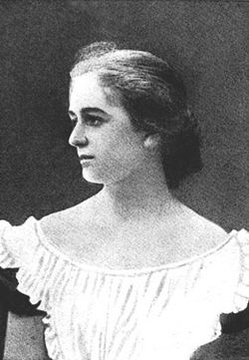
Королева Наталена Андріанівна
Виконав
Учень 11-А класу
Гуцуляк Олександр

Slide 2

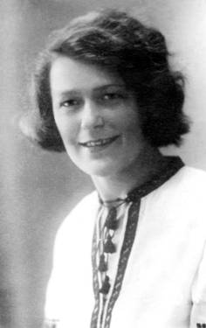
Кармен-Альфонса-Фернанда-Естрелья-Наталена-українська письменниця, народилась 3 березня 1888 р. у монастирі Сан Педро де Карденья (ісп. San Pedro de Cardeña) у муніципалітеті Кастрільйо-дель-Валь біля міста Бургос у провінції Кастилія і Леон у Північній Іспанії, померла 1 липня 1966 р. у м. Мельніку, Центральночеський край, Чехія

Slide 3

Освіта
Коли дівчинці виповнилось 6 років,Наталену віддали на виховання в монастир Нотр-Дам де Сіон у французьких Піренеях, де вона пробула майже дванадцать років.
Пізніше Н. Королева з великим пієтетом згадувала монастир Нотр-Дам, де формувалась як особистість, вчилася добру, милосердю, самопожертві. Студіювала мови, філософію, історію, археологію, медицину, музику, співи. Потім вчилася в Петербурзі, закінчила тут археологічний інститут, одержала ступінь доктора археології за праці з литовської старовини, потім зайнялася єгиптологією і водночас вчилася в Петербурзькій мистецькій академії, після закінчення якої одержала диплом “вільного художника”, мала свої художні виставки в Петербурзі й Варшаві.

Slide 4

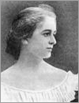
Восени 1904р. сімнадцятирічна Наталена приїздить до Києва. Освоївши російську мову, дівчина вступила до київського Інституту шляхетних дівчат, який закінчила через два роки. Пізніше, у повісті “Без коріння”, письменниця так охарактеризувала життя в цьому інституті. Уже на схилі віку, у 1962р., в одному з листів письменниця згадувала про те, “як колись жилося в Києві, як за ті часи виховували дівчат, як поводились “маючі владу”, і доходила невтішного висновку: “На думку мою — були то кошмарні часи й звичаї, яких ані навмисне не вигадаєш!” У Києві вона брала уроки музики в українського композитора Миколи Лисенка. На пам'ять він подарував їй невеличку музичну мініятюру "Зоря з місяцем" з надписом "Моїй учениці“.Але згодом її родина перебралася у Санкт-Петербург

Slide 5

Театральна кар'єра
Наталена вступає до французького Михайлівського театру в Петербурзі, а згодом укладає контракт з паризьким “Theatre Gymnase”, що гастролював тоді в столиці. Незважаючи на успіх на сцені, театральна кар'єра Наталени не вдалася через слабке здоров'я. Вона залишає театр, лікується на Закавказзі, а потім виїжджає в Західну Європу, де продовжує лікування, займається улюбленою справою — мистецтвом і археологією. Ці роки були чи не найкращими в її сповненому тривог житті. Вона побувала в Іспанії, Франції, Італії, країнах Близького Сходу, знову виступила в оперних театрах Парижа і Венеції (співала партію Кармен в опері Ж. Бізе), взяла участь в археологічних розкопках Помпей і в Єгипті, з 1909р. почала системачно виступати з художніми творами і науковими статтями у французьких літературних і наукових журналах.

Slide 6

Життя під час війни…
Перша світова війна застає Н. Королеву в Києві: вона приїхала до хворого батька, який невдовзі й помер. Тут за нею було встановлено поліційний нагляд, на квартирі вчинено обшук. Не маючи змоги виїхати (кордони було закрито), вона (через товариство Червоного Хреста) стає сестрою милосердя в російській армії. Майже три роки пробула Наталена на війні, одержала солдатський хрест “За храбрость”, три поранення, тиф і кілька запалень легенів. Пізніше письменниця згадувала, що хрест “За храбрость” їй дали тільки за те, що під час ворожого обстрілу залишилася з пораненими вояками, виконавши свій звичайний обов'язок.

Slide 7


Приїхавши з Києва до Праги, Н. Королева на замовлення міністерства освіти уклала невеличкий шкільний чесько-український словник, який вийшов під редакцією професора С. Смаль-Стоцького. Пізніше — великий (понад 30 арк.) французько-український словник (залишився недрукованим). Писати художні твори українською мовою почала з 1919р. за порадою В. Короліва-Старого. Перше оповідання українською мовою “Гріх (З пам'ятної книжки)” було надруковано у віденському українському тижневику “Воля” 15 січня 1921р. за підписом “Н. Ковалівська-Короліва”. З того часу понад двадцять років усі західноукраїнські, буковинські, закарпатські українські журнали, а також журнали, що виходили в Чехо-Словаччині, вміщували її твори. У середині 30-х — на початку 40-х років виходять книжки Н. Королевої, що принесли їй широке визнання и популярність: збірка легенд “Во дні они” (1935), повісті “1313” (1935), “Без коріння” (1936), збірка оповідань “Інакший світ” (1936), повісті “Предок” (1937), “Сон тіні” (1938), “Легенди старокиївські” (1942 — 1943).
Після війни у Чикаго випущено її повість “Quid est veritas?” (1961), завершену ще в 1939p.

Slide 8

Останні роки життя письменниця жила самотня, всіма забута, заробляла на прожиття приватними уроками французької та іспанської мов. Її намагання встановити контакти з київськими видавництвами та Інститутом літератури імені Т. Г. Шевченка АН УРСР успіху не мали. Н. Королевій судилося ще побачити віддруковані аркуші своєї книги “Сон тіні. 1313”, яка вийшла 1966р. у Пряшеві. Померла письменниця 1 липня 1966р. в Мельніку. У грудні 2010 року у Львові презентували книжку Наталени Королеви, до якої увійшли твори "Предок" та "Без кінця».

